Slide 1
polyreg()のアップデート
セミパラメトリックモデル
影響関数は未実装
outcome.type: C, S, B, PROPORTIONAL-COMPETING-RISK, PROPORTIONAL-SURVIVAL
ブートストラップ
Boot(): Bca信頼区間, 正規近似信頼区間
cov_wild_bootstrap(): ワイルドブートストラップ+影響関数による分散
Levenberg–Marquardt法による高速化

Slide 2
主なロジックを構成する関数
重み: calculateIPCW(), calculateIPCWMatrix
推定: nleqslv() + estimating_equation_ipcw() + assessConvergence()
分散: calculateCov(), calculateCovSurvival()
出力: reportEffects()

Slide 3
ヘルパー関数
Event()
createAnalysisDataset()
reg_read_exposure_design()
reg_index_for_parameter()
check_X()
clamp(), clampLogP()

Slide 4
データハンドリングについて
ダミー変数の作成: factor + model.matrix()
欠測の処理: na.action()
モデルフォーミュラや上の関数は便利だが, 専用の文法が必要
ヘルパー関数にまとめ, testthat()にかけてバリデートした
Event()
createAnalysisDataset()
reg_read_exposure_design()

Slide 5
関数の役割
主なロジックを構成する関数
ラッパー関数
ヘルパー関数
テスト関数

Slide 6
パッケージcifmodeling
polyreg()
cifcurve()
survfit互換, Rcppによる高速化
cifplot()
ggplot2/ggsurvfitによるプロット
cifpanel()
patchwork()によるパネル化
ciftest()
MaxCombo型のノンパラメトリック検定

Slide 7
cifpanel(
title.panel = "A comparison of cumulative incidence of competing events",
rows.columns.panel = c(1,2),
formula = Event(t, epsilon) ~ fruitq,
data = diabetes.complications,
outcome.type = "COMPETING-RISK",
code.events = list(c(1,2,0), c(2,1,0)),
label.y = c("Diabetic retinopathy", "Macrovascular complications"),
label.x = "Years from registration",
subtitle.panel = "Stratified by fruit intake",
caption.panel = "Data: diabetes.complications",
title.plot = c("Diabetic retinopathy", "Macrovascular complications"),
legend.position = "bottom",
legend.collect=TRUE
)

Slide 8
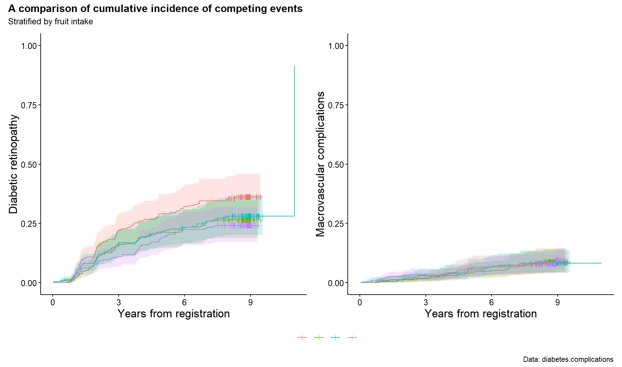

Slide 9
cifcurve()のロジックを構成する関数
calculateKM()
層別Kaplan-Meier推定量とそのSEを計算するRcpp関数
survfitオブジェクトの文法に従う
calculateCI()
信頼区間
survfitオブジェクトの文法に従う
calculateAJ()
calculateKM()を用いて層別Aalen-Johansen推定量を計算
calculateAalenDeltaSE()
SEの計算

Slide 10
cifplot()のロジックを構成する関数
cifplot_single()
引数を整理し, call_ggsurvfit()に渡す
call_ggsurvfit()
プロットの指定に従ってggsurvfit()を実行
check_ggsurvfit()
call_ggsurvfit()の重い前処理
cifplot_printEachVar()
引数を整理し, cifplot_single()を層別変数ごとに実行

Slide 11
cifpanel()
cifcurve()とpatchwork::wrap_plotsのラッパー関数
ほとんどの処理は, 線種・ラベル・軸などの指定をパネルに 反映させるためのもの
それぞれggplot2の文法に従ったヘルパー関数を用いて処理

Slide 12
Roxygen2のヘッダー情報
ユーザーへ伝える情報（内部情報は書かなくてよい）
check()の対象
@export
最小限にとどめる
@name
@noRD
RDファイルの管理を省略
@importFrom

Slide 13
役に立ったアプローチ
testthat関数による動作検証
プロットの入出力・ロジックはggplot2の文法に従う
統計量の入出力・ロジックはsurvfitの文法に従う
GitHubブランチによるバックアップ
広範囲の影響の小さい修正はCodex CLI+GitHubを利用
MITライセンス（GPLライセンスのパッケージに依存しない）

